Slide 1
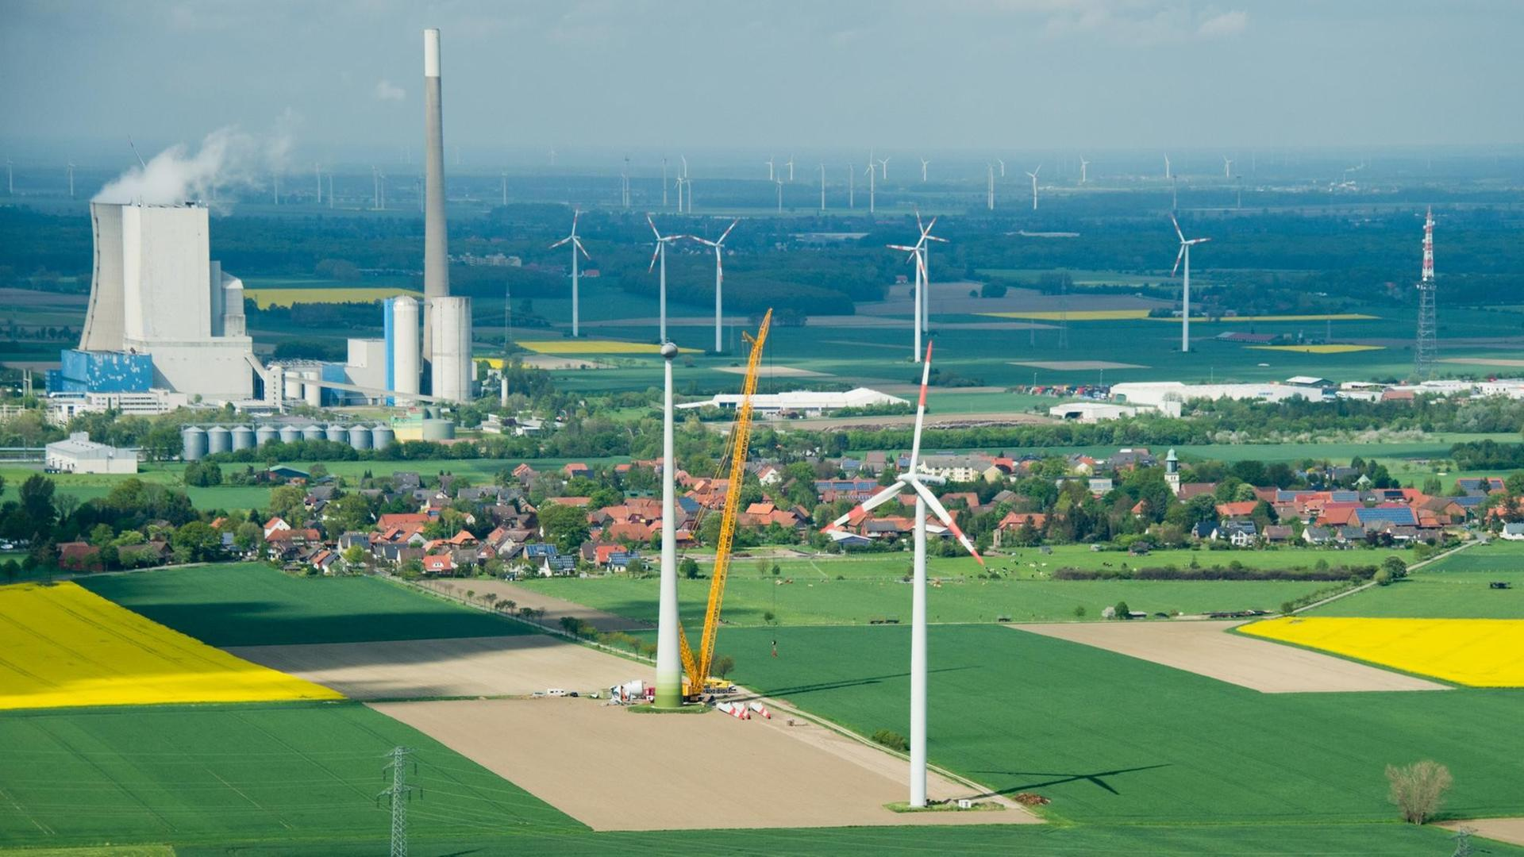
-
: Die große Energiekrise-
Ist eine Deindustrialisierung noch zu vermeiden?
Kassel, FischerS Hotel
8. September 15:30 Uhr
Kassel, FischerS Hotel
8. September 15:30 Uhr
Prof. Dr. Fritz Vahrenholt

Slide 2
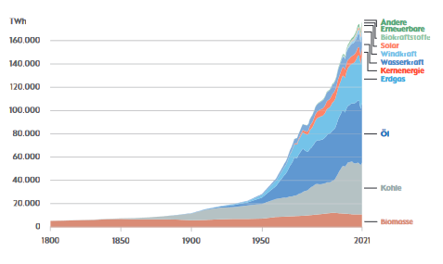
Der weltweite Energieverbrauch ist seit 1800 dramatisch gestiegen
Ourworldindata.org

Slide 3
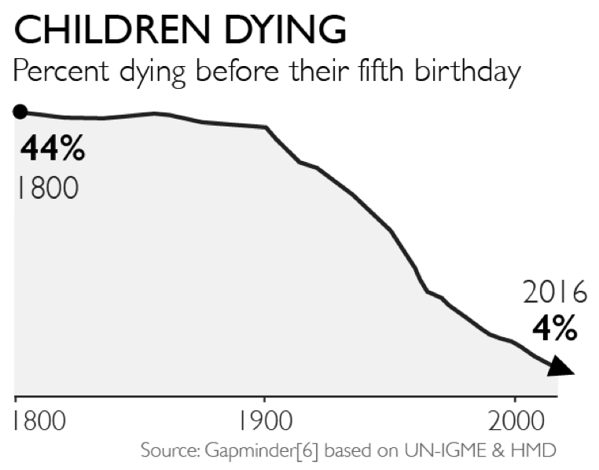
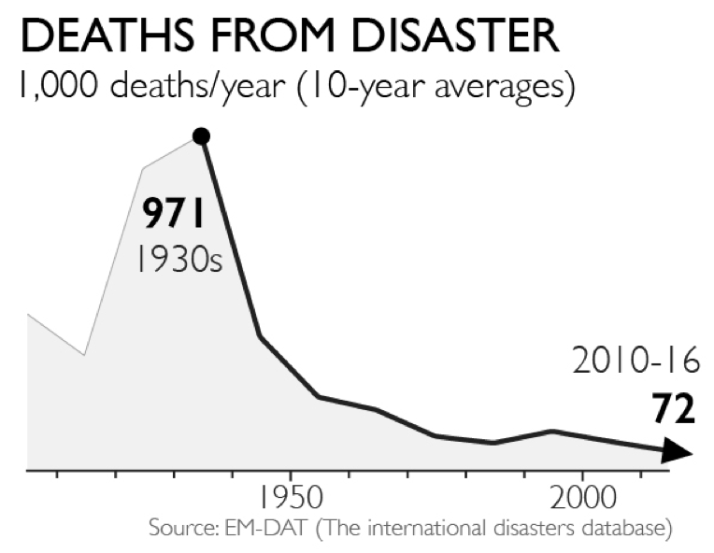
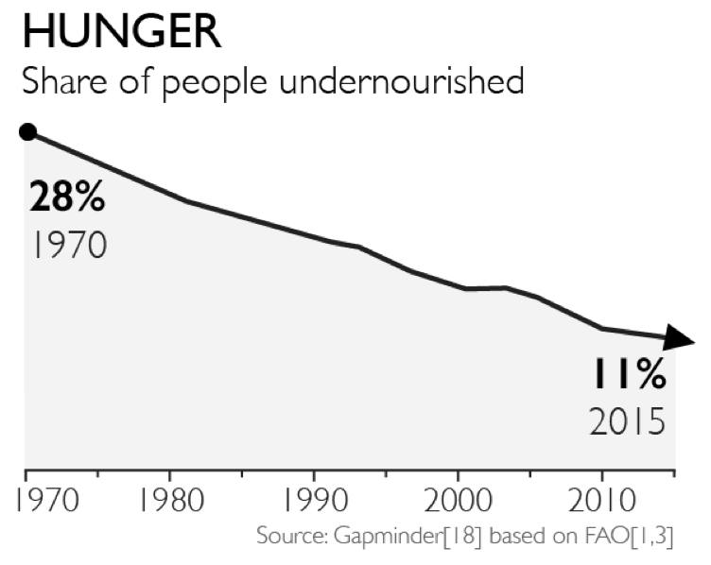
Bei einem Bevölkerungswachstum von 1 Milliarde auf 8 Milliarden Menschen* war die gesicherte Energieversorgung von entscheidender Bedeutung für den zivilisatorischen Fortschritt
*Bevölkerungswachstum in der Zeit von 1800 bis 2023
Quelle: Factfulness, Hans Rosling

Slide 4
Rest der Welt 41 %
China 30,4 %
2030 : etwa 35 %
USA 13,6, %
Indien 7,7 %
EU27 7,5 %
(Deutschland 2 %)
2030 etwa 1,2 %
Quelle: globalcarbonproject.org

Slide 5
CO₂-Minderungszusagen zum Pariser Abkommen: China darf als Entwicklungsland 50 % mehr CO₂ emittieren
Climateactiontracker.org und globalcarbonproject.org 2023
CO2-Minderungszusagen zum Pariser Abkommen: C0₂ Emissionen 2030 im Vergleich zur heutigen Emission

Slide 6
Dabei hat China schon die höchste CO₂-Emission pro 1000 $ Brutto-Inlandsprodukt auf der Welt
Schweiz 0,06 t
Schweden 0,07 t
Frankreich 0,10 t
UK 0,11 t
Österreich 0,14 t
Deutschland 0,15 t Japan 0,21 t
USA 0,23 t
Russland 0,43 t
China 0,50 t
Welt 0,28 t
Emission pro Kopf 2021
Effizienz: CO2-Emission
pro 1000 $ BIP
Saudi Arabien 16,6 t
Kanada 14,9 t
Australien 14,3 t
USA 14,2 t Russland 13,5 t
Süd-Korea 12,1 t China 8,7 t
Japan 8,6 t
Niederlande 8,5 t
Iran 8,4 t
Deutschland 8,1 t
Österreich 7,5 t
Welt 4,8 t
$
Quelle : EU Kommission, JRC 2022
EU-Kommission ; https://edgar.jrc.ec.europa.eu/report_2022

Slide 7
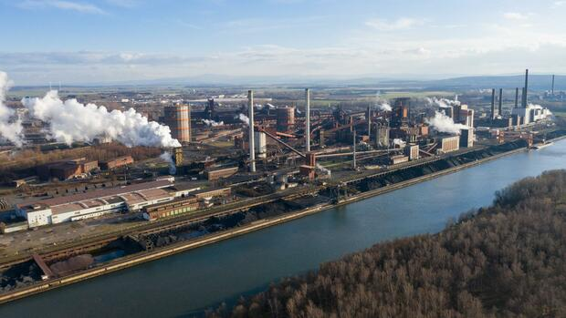
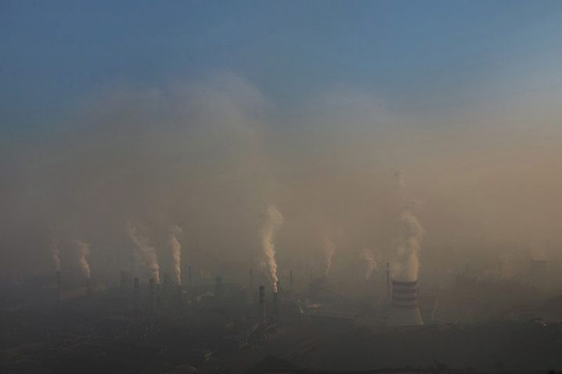
Das bedeutet:
Eine Verlagerung einer Produktion aus Deutschland nach China erhöht die CO₂- Emission auf mehr als das Dreifache

Slide 8
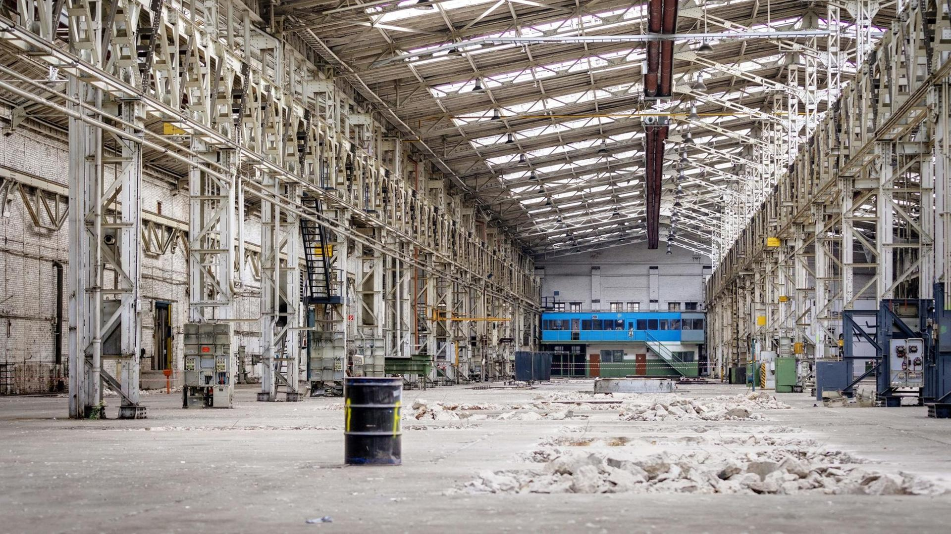
Was sind die Treiber für eine Deindustrialisierung?

Slide 9
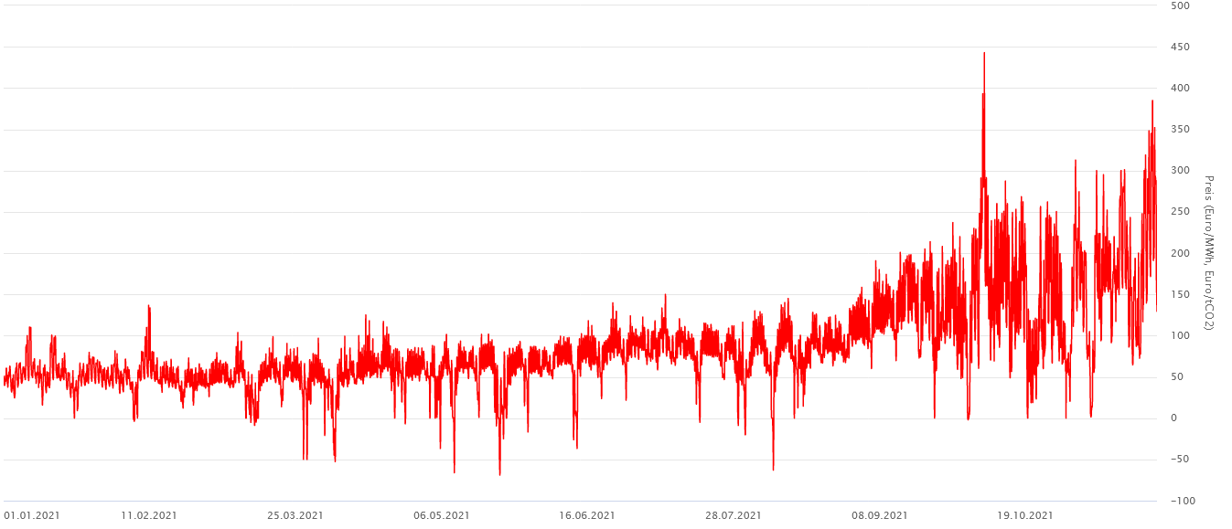
Die Strompreise haben sich 2021 vervierfacht: Deutschland muss aufhören, die Strompreise zu erhöhen
Börsenstrompreis Deutschland 2021
Fraunhofer ISE 2021

Slide 10
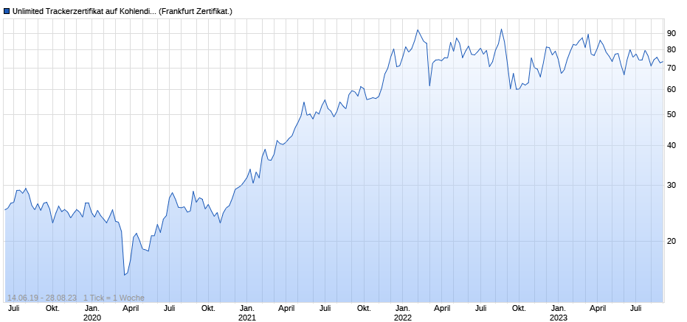
Die Verteuerung der Strompreise ist politisch gewollt: Die Europäische Kommission hat die Preise der CO2-Zertifikate auf das Vierfache ansteigen lassen
€/t CO₂
Preisentwicklung der CO2-Zertifikate in €/ t Co₂
+ 400 %
Quelle:Ariva.de/zertifikate

Slide 11
Allein durch den europäischen Zertifikatehandel haben sich die Strompreise für konventionelle Kraftwerke verdoppelt bis verdreifacht
Preisentwicklung für konventionelle Kraftwerke
€/t CO₂
Die Strompreise erhöhten sich durch CO₂-Zertifikate bei 80 €/t CO₂ um:
Strompreis vor Zertifikatehandel in € Cent/ kwh
Aufpreis durch Zertifikat in € Cent/ kwh
Aktueller Strompreis in € Cent/ kwh
Braunkohlekraftwerk
3,0
+ 7,4
10,4
4,5
+ 5,9
10,4
Steinkohlekraftwerk
Gaskraftwerk GUD
6,0
+ 3,4
9,4
Kernkraft
2,5
+ 0,0
2,5
Quelle:Ariva.de/zertifikate

Slide 12
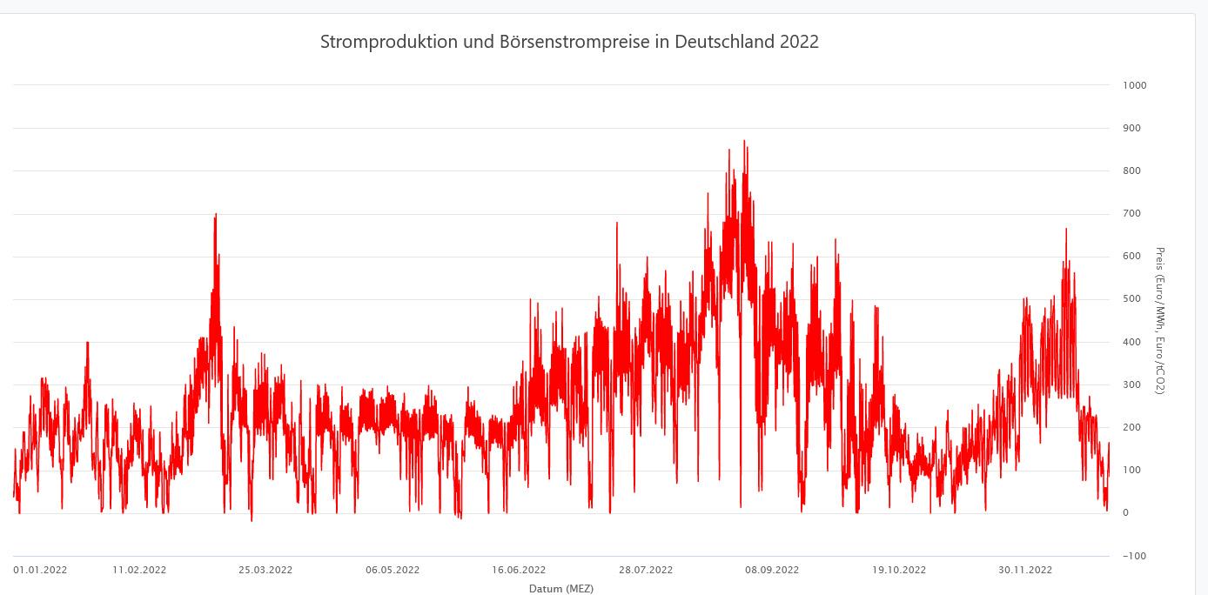
Börsenstrompreis im Sommer 2022 durch Fehlentscheidungen vervielfacht
Die Fehlentscheidungen und Ihre Auswirkungen auf die Entwicklung des Strompreises
Weiterbetrieb der Gaskraftwerke
Verzögerung der Rückkehr zur Kohle
unsägliche Kernenergiedebatte
„Wir haben ein Gasproblem, kein Stromproblem“
(Minister Habeck am 16.7. 2022)
Fraunhofer ISE 2022

Slide 13
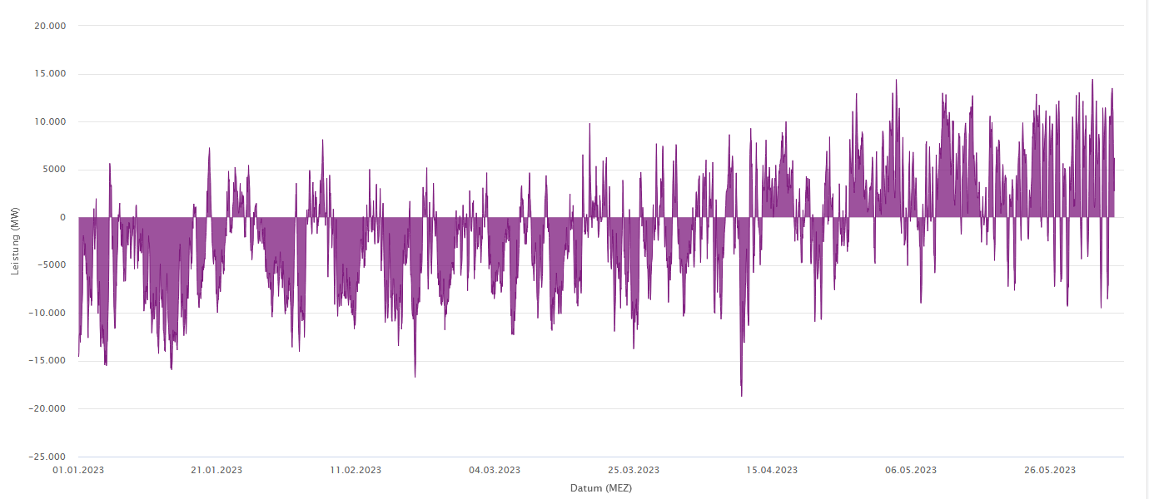
Das Ergebnis 2023: Strompreis in Deutschland ist doppelt so hoch wie 2021, Deutschland hat den weltweit höchsten Strompreis, seit Mitte April ist Deutschland Stromimportland
Fraunhofer Energy charts 2023

Slide 14
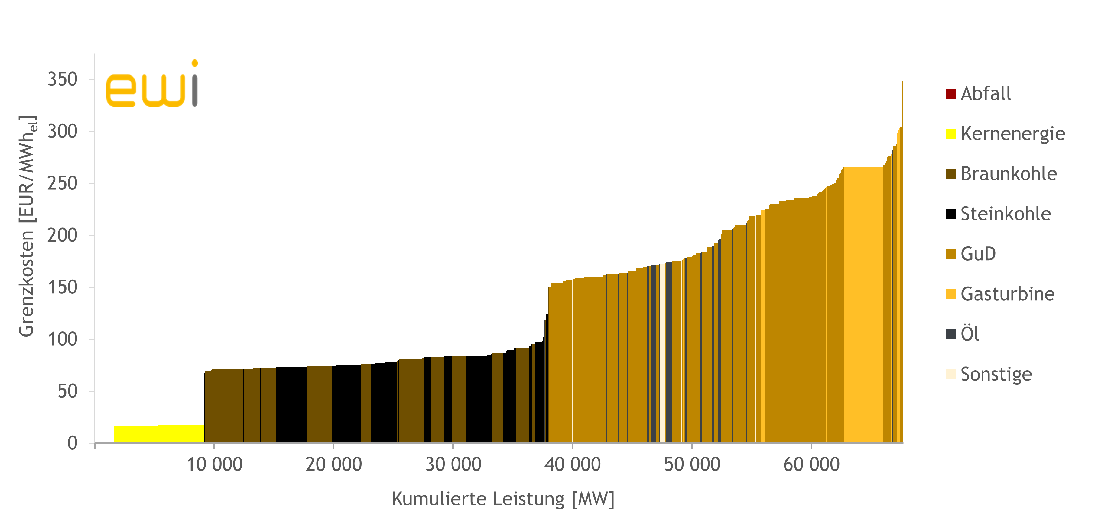
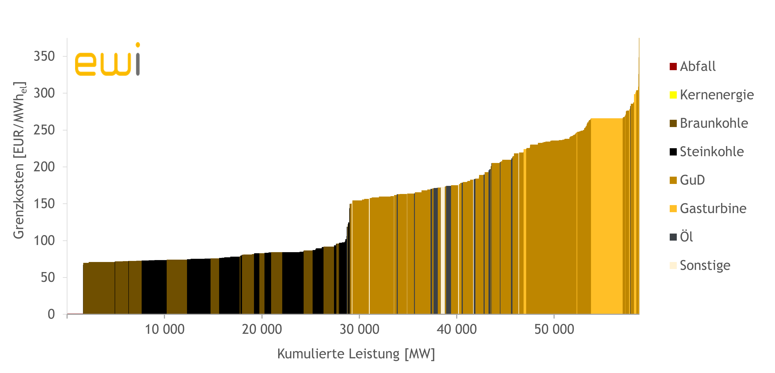
Wir bekommen ein Stromproblem. Ohne Kernkraftwerke bestimmen Gaskraftwerke den Strompreis, wenn kein Wind weht und keine Sonne scheint
Stromerzeugung mit sechs Kernkraftwerken
83 €/MWh
Bei Steinkohle wird die Hälfte des Preises durch CO2-Kosten verursacht,
bei Braunkohle 2/3
Stromerzeugung ohne Kernkraft
155 €/MWh

Slide 15
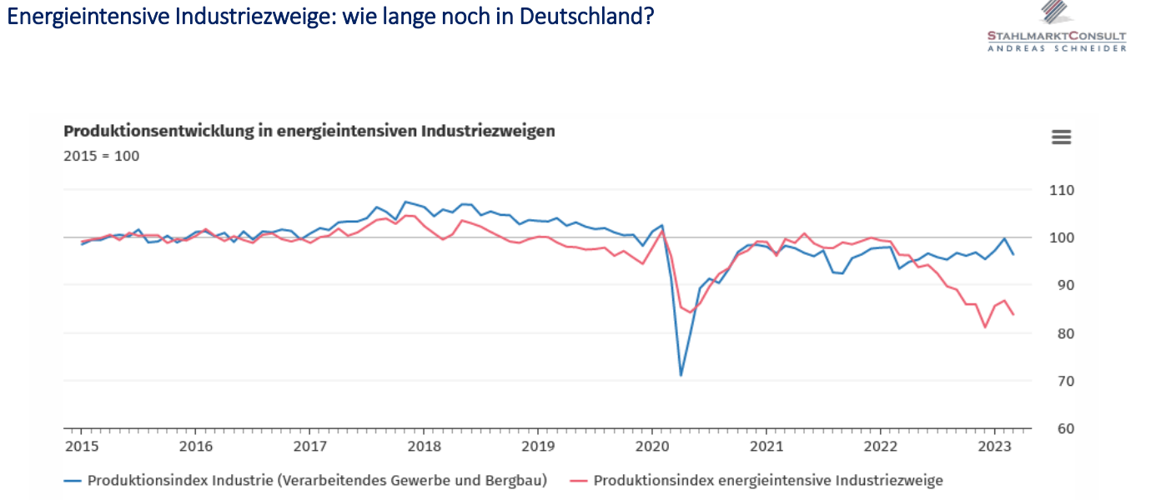
Die Folge: Die energieintensive Industrie verlässt Deutschland

Slide 16
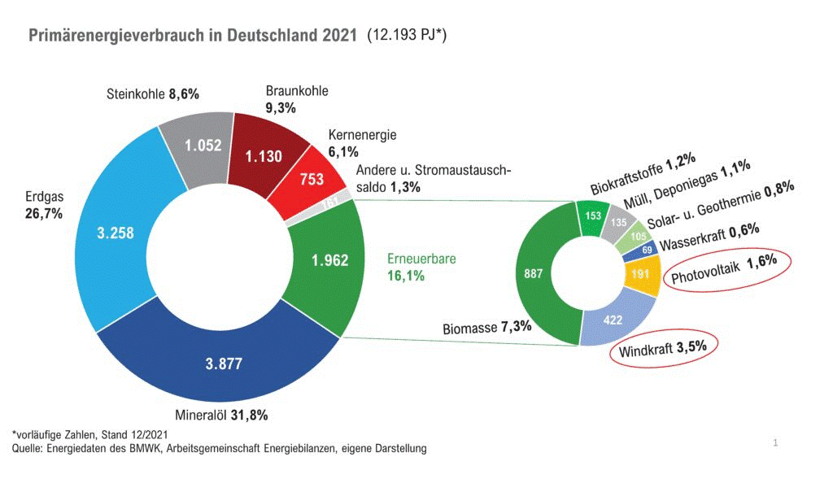
Die politische Antwort ist die Verdreifachung der Windkapazität und Vervierfachung der Solarkapazität bis 2030. Das politische Ziel der Bundesregierung für 2045 ist 100 % der Energieversorgung durch EE

Slide 17
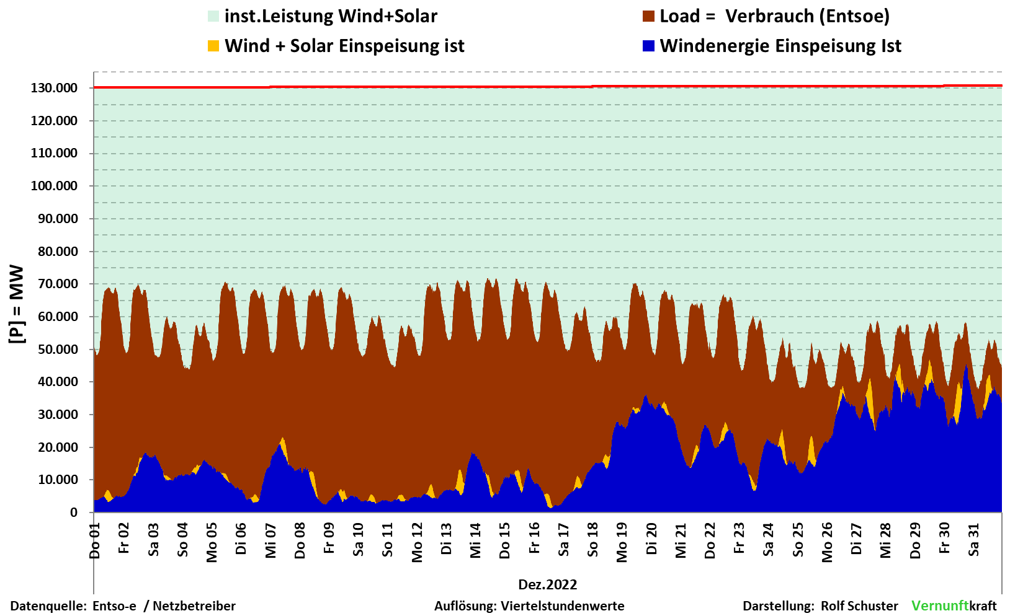
Das Risiko einer 100 % Energieversorgung durch EE: Bei Dunkelflaute entsteht eine signifikante Lücke in der Stromversorgung
Stromproduktion Dezember 2022
Strom- verbrauch
Strom- einspeisung durch Wind und Sonne

Slide 18
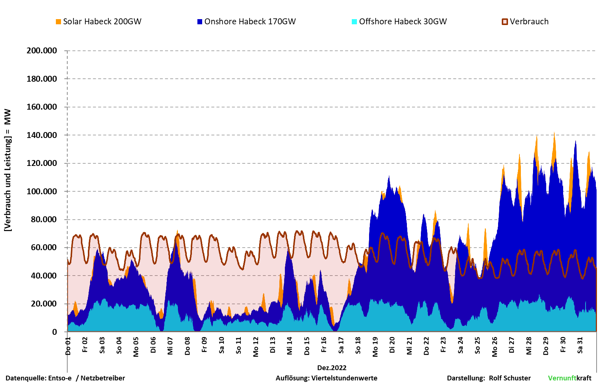
Die Verdreifachung der erneuerbaren Energien löst das Problem der Flaute nicht, solange es keine preiswerte Speichertechnologie gibt
Überversorgung ? Wasserstoff keine Lösung
Unterversorgung ?

Slide 19
Die Kosten des Wasserstoffstroms betragen fast das fünffache der heutigen Kosten für Wind- und Solarstrom
Heutiger Wind- und Solarstrom kostet ca. 7,5 €ct/kwh*
Wirkungsgrade : Elektrolyse 75 %
Verdichtung 90 %
Speicherung 100 %
Rückverstromung(Gasturbine) 35 %
oder Rückverstromung GUD-Kraftwerk 55 %
Gesamt 24 % -37 % 30 %
Kapital und Betriebskosten des Prozesses 5 €ct/kwh
Man benötigt 3 mal soviel Strom 25 €ct/kwh
Summe Kosten Wasserstoffstrom ca. 30 €ct/kwh
*Letzte Ausschreibung : Wind 7,34 Solardach 10,18 Solar Freianlagen 6,47 €ct/kwh

Slide 20
Die Folgekosten der erneuerbaren Energien steigen ebenfalls signifikant
Folgende Kosten der EE verteilt auf 600 TWh kommen hinzu:
Kompensationskosten für
Schutz vor Überlastung 4 Mrd €/a (1 €ct/kwh)
Netzausbau Hochspannung 200 Mrd. €/20 Jahre ( 2 €ct/kwh)
Niederspannungsnetz 5 Mrd /a (1 €ct/kwh)
Wasserstoffkraftwerke (Acatech schätzt 120 TWh) 27 Mrd/a (4,5 €ct/kwh)
Gesamtkosten : 7,5 €ct/kwh Einspeisevergütung +1 Redispatch+2 Netzausbau Hochspannung + 1 Netzausbau Niederspannung +4,5 Wasserstoff =
14 €ct/kwh)

Slide 21
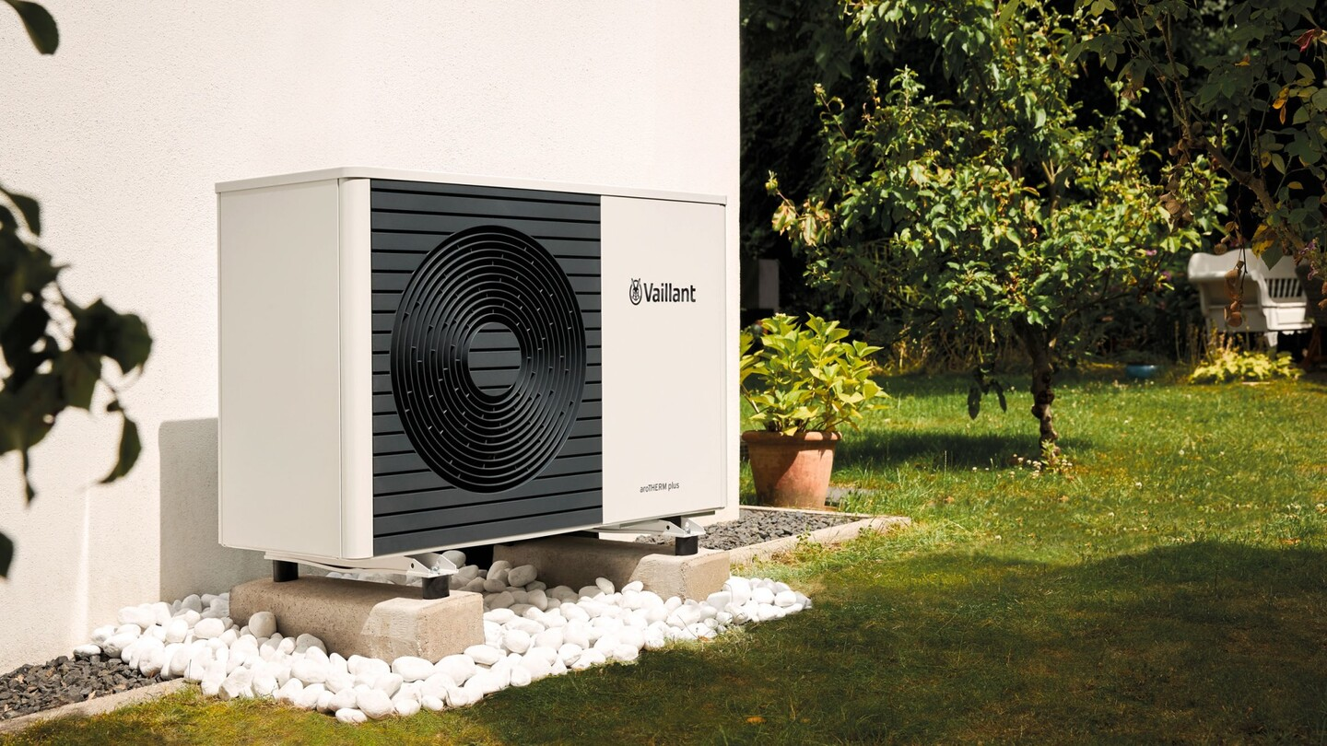
Exkurs: Wärmepumpe Kosten und CO₂ -Reduktion im Vergleich zur Brennwertheizung und Gastherme

Slide 22
CO2- Vergleich Wärmepumpe - Erdgas – Brennwertkessel: Der Unterschied ist beim heutigen Strommix zu vernachlässigen
CO2- Vergleich Wärmepumpe - Erdgas - Brennwertkessel
CO2 Emissionen des Strommix in 2022 0,494 kg CO2/kwh ¹
Wärmepumpe mit COP 3 0,164 kg CO2/kwh
Wärmepumpe mit COP 2,5 0,197 kg CO2/kwh
Gasbrennwertkessel 0,178 kg CO2/kwh²
1 https://app.electricitymaps.com
2 https://www.vaillant.de/heizung/heizung-verstehen/tipps-rund-um-ihre-heizung/emissionen/

Slide 23
Der finanzielle Aufwand für die Haushalte steht in keinem Verhältnis zum CO2-Ergebnis
Schätzungen zu Kosten der Wärmepumpe
Schätzungen zu Einsparungen von CO₂ durch die Wärmepumpe
Anteil der Einsparungen von CO₂
für Deutschland gesamt
Der Bundeswirtschaftsminister schätzt bis 2030 mit einem finanziellen Aufwand von 130 Milliarden € Euro (nur Wärmepumpenkosten)
Der energiepolitische Sprecher der FDP Michel Kruse schätzt die tatsächlichen Kosten auf 620 Milliarden¹ Euro.
Die mickrige CO₂-Einsparung soll nach Angaben der Bundesregierung:
2023: 1,7 Millionen t CO₂-Einsparung
2030: 10 Millionen t CO₂-Einsparung
Das sind 1,4 % des deutschen CO₂-Ausstosses.²
Die Kosten belaufen sich auf 1.300 €/t CO₂ bzw. 6.200 €/t CO₂
1. http://www.merkur.de/wirtschaft/geg-heizung-verbot-oel-gas-robert-habeck-gruene-wirtschaftsminister-fdp-kosten-plan-kritik-spd-92245780.html
2. https://www.klimareporter.de/images/dokumente/2023/04/3-357-Bartsch_.pdf

Slide 24
Auch der laufende Betrieb der Wärmepumpe ist um 70 % teurer als Erdgas
Heutige Preise
Preisentwicklung mit CO2-Zertifikaten
Bei Stromkosten von 36 €ct/kwh
kostet die
Wärmepumpe COP3 12 €ct/kwh
Die Erdgasheizung
Gaskosten 07 €ct/kwh
Die Stromkosten werden durch die EU stärker durch CO2-Zertifikate belastet werden als das Gas für die Haushalte.
Zielpreis Zertifikate EU :
Zielpreis Gas zum Heizen 50 €/t CO2,
Zielpreis Strom 200 €/t CO2
1. http://www.merkur.de/wirtschaft/geg-heizung-verbot-oel-gas-robert-habeck-gruene-wirtschaftsminister-fdp-kosten-plan-kritik-spd-92245780.html
2. https://www.klimareporter.de/images/dokumente/2023/04/3-357-Bartsch_.pdf

Slide 25
Weitere geopolitische Risiken: LNG Gas aus USA, Russisches Gas für China

Slide 26
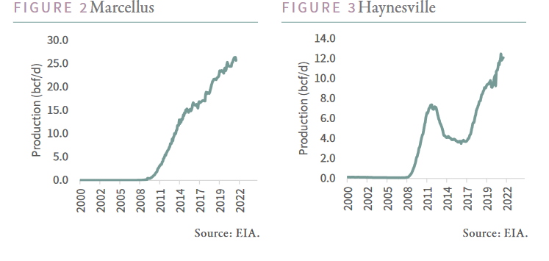
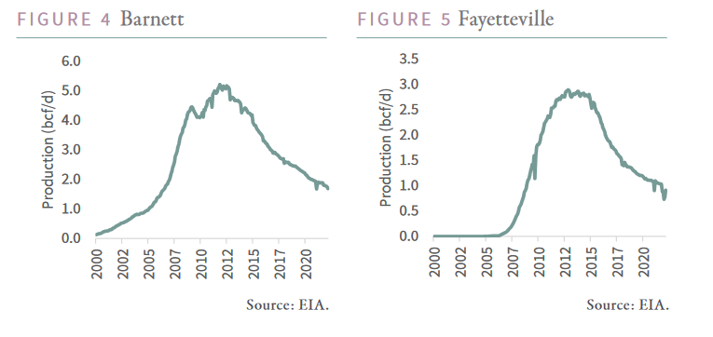
Wie sicher ist die Versorgung mit Schiefergas aus den USA ?
Die Regierung Biden hat die Exploration für neue Schiefergasfelder auf öffentlichem Grund untersagt
Schiefergasförderung in den beiden wichtigsten aktuellen Fördergebieten Marcellus und Haynesville und in älteren US-Feldern (Barnett und Fayetteville)

Slide 27
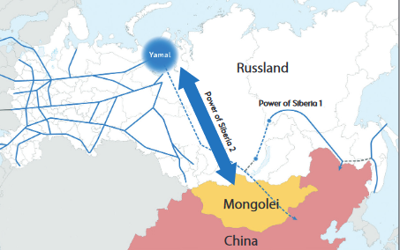
Gibt es eine mögliche Rückkehr zu russischem Gas?
Russland und China haben sich im Sommer 2022 über den Verlauf der Erdgaspipeline Power of Siberia 2 verständigt.
Sie soll 50 Milliarden m³ Erdgas aus dem Yamal Fördergebiet, das bislang Europa versorgt, nach China über die Mongolei transportieren.
Die Menge entspricht dem Gasimport von Nordstream 1 nach Europa. Baubeginn 2024.

Slide 28
Notwendige, neue Rahmenbedingungen zur Bewältigung der Energiekrise

Slide 29
1.Fracking-Erdgasförderung in Deutschland ermöglichen, seit 2017 in Deutschland verboten
„Solange wir in Deutschland Erdgas benötigen, ist es – freundlich ausgedrückt – ein Schildbürgerstreich, dass wir es nicht bei uns fördern“
Hans-Joachim Kümpel, ehem. Präsident der Bundesanstalt für Geowissenschaften und Rohstoffe
Fördermenge nach Kümpel: jährlich 20 Milliarden Kubikmeter auf Jahrzehnte hinaus.
Insgesamt 2,3 Billionen m³

Slide 30
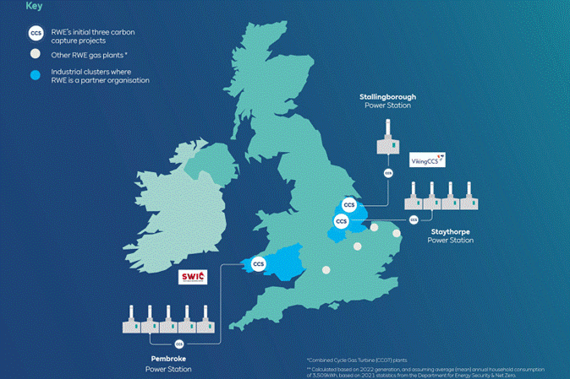
2. Wir brauchen „grüne“, CO2- freie Kohle- und Gaskraftwerke. CCS-carbon capture sequestration ist in Deutschland verboten
Seit 2009 betreibt RWE am Standort des Braunkohlekraftwerks Niederaussem zusammen mit BASF und Linde eine Anlage zur nachträglichen Abscheidung von CO2. Die Anlage scheidet über 90 % des CO2 ab. Die Kosten betragen 30 €/t CO2.¹ Der Wirkungsgradverlust beträgt weniger als 10 %. Niederaussem soll nach Willen des Bundeswirtschaftsminister und RWE 2030 einschl. CO2-Abscheidung stillgelegt werden.
Am 23.5.2023 gab RWE bekannt, dass in England die dortigen Gaskraftwerke mit einer Leistung von 4,7 GW mit einer CCS Anlage ausgestattet werden sollen und somit 11 Mio. t CO2 eingespart werden sollen
1 P. Moser et al VGB Powertech 1/2 2018 S.43
https://docplayer.org/77145490-Peter-moser-georg-wiechers-sandra-schmidt-knut-stahl-gerald-vorberg-und-torsten-stoffregen.html
Foto: BASF OASE blue
Foto RWE 2023

Slide 31
CO2- freie Kohlekraftwerke würden in Deutschland den Strompreis senken und die Stromversorgung für die Industrie sichern
Die CCS Anlage in Schwarze Pumpe in Deutschland wurde 2014 stillgelegt. Die Anlage steht immer noch dort.
Die ostdeutschen Braunkohlekraftwerke produzieren 50 TWh Strom und emittieren etwa 50 Mio. t CO2.¹ Der Aufwand für die CO2-Abscheidung würde etwa 70 €/t CO2, entsprechend 3,5 Milliarden € pro Jahr kosten. Die Stromkosten Deutschlands würden um 90 € Zertikatekosten/t CO2 , das sind 4,5 Milliarden, gesenkt. Netto: 1 Milliarde weniger Kosten pro Jahr !
Das isländische Unternehmen Carbfix speichert CO2 in Basalt. Nach 2 Jahren hat sich CO2 zu 95% zu Carbonaten mineralisiert. Bei 100 €/t CO2 Zertifikatspreis ist das CCS Verfahren einschl. Transport und Ablagerung mit Kosten von 60-80 € hoch wirtschaftlich
Quelle carbfix.com
1)https://braunkohle.de/braunkohle-in-deutschland/bedeutung-der-braunkohle

Slide 32
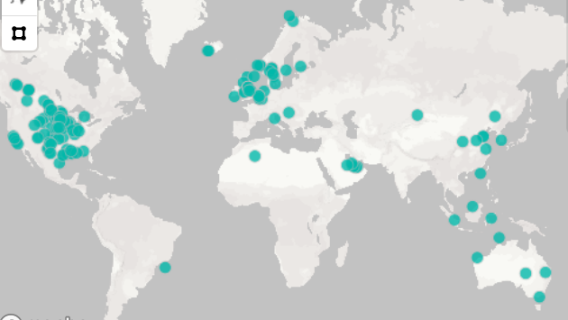
CCS wird weltweit betrieben - nur in Deutschland und Frankreich verboten
Übersicht kommerzieller CCS-Projekte. Frankreich und Deutschland haben keine Projekte.
Quelle :Global CCS Institute.

Slide 33
3. Neue, sichere Kernkraftwerkstechnologie in Deutschland ermöglichen
Exemplarische Übersicht zur Planung weltweiter Kernkraftwerke
USA: Dow und X-energy wollen gemeinsam ein SMR-Kernkraftwerk bauen (8.3.2023.)
Schweden: LeadCold prüft Studsvik-Standort für bleigekühlten Forschungs- und Demonstrationsreaktor 10.3.2023
USA: Oklo legt Projektplan zur Vorlizenzierung der Brennstoffrecyclinganlage vor (3.2.2023)
Dänemark: Prototyp eines Thorium-Flüssigsalzreaktors soll vor Ende 2025 in Betrieb sein (30.11.2022)
Kanada: Terrestrial Energy schliesst Phase 2 der Vorlizenzierung ab (20.4.2023)
USA und Japan: Zusammenarbeit bei fortgeschrittenen Reaktoren (17.1.2023)
SMR: britische Aufsichtsbehörde prüft sechs Zulassungsanträge für Vorlizenzierung (11.1.2023)
Seaborgs schwimmendes Kernkraftwerk nimmt erste Hürde (10.1.2023
Grossbritannien: Regierung unterstützt gasgekühlte Hochtemperatur-Reaktoren (23.12.2023)
Deutschland ist der grüne Geisterfahrer in Sachen sicherer und preiswerter Kernenergie

Slide 34
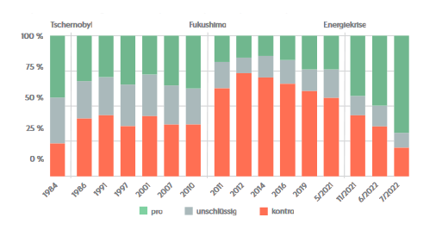
Das Meinungsbild zur Kernkraft in Deutschland hat sich seit der Energiekrise verschoben
Meinungsbild zur Kernkraft seit 1984

Slide 35
Weitere Informationen finden Sie auf: vahrenholt.net
Klimanachrichten.de

Slide 36
Backup : Forderungen 1/2
Entwicklung von CO₂ -freier Kohletechnologie und Umbau von bestehenden zu grünen Kohlekraftwerken
Aufhebung des Verbots der Sequestrierung von CO₂
Gas und Kraftstoff aus Braunkohle bei gleichzeitiger Sequestrierung des CO₂
Aufhebung des Kohleausstiegsgesetzes
Verstärkung des Energieforschungsprogramms und Erweiterung um inhärent sichere Kernkraftwerke der vierten Generation
Statt Endlagerung abgebrannter Brennelemente Initiierung eines Kreislaufs zur Wiederverwertung
Weiterbetrieb der sechs abgestellten Kernkraftwerke und Aufhebung des Kernenergieausstiegs
Aufhebung des Fracking-Verbots in Deutschland und Förderung des eigenen Schiefergases
Forcierung wettbewerbsfähiger Stromspeichertechnologien
Aufhebung des europäischen Verbots von Verbrennungsmotoren und Förderung der Entwicklung synthetischer Kraftstoffe

Slide 37
Backup : Forderungen 2/2
11. Einstellung der Subventionierung der E-Mobilität
12. Weitere Wind- und Solarkraftwerke nur unter der Voraussetzung, dass der entsprechende Strom gespeichert oder ein Backup nachgewiesen werden kann
13. Aufhebung der Begrenzung der Wasserstoffforschung auf alleinig grünen Wasserstoff
14. Wasserstofferzeugung durch Kernenergie
15. Beteiligung Deutschlands an einem weltweiten Aufforstungsprogramm
16. Verstärkung der Fusionsforschung
17. Wiederaufnahme der Forschung über Gashydratförderung
18. Aufhebung des Verbots der Gasheizungen
19. Beendigung der Belastung der Haushalte durch das deutsche Brennstoffhandelsgesetz
20. Zeitliche Begrenzung der Belastung des europäischen CO2 - Zertifikatehandels auf 50 Euro pro Tonne CO2

